Slide 1
Visualización y análisis exploratorio gráfico
Clase 3 · Marcas y canales, dispersión, boxplots y calidad de datos
Daniela Opitz
INF-396 · Departamento de Informática · UTFSM · viernes 28 de agosto, 2026

Slide 2
Contenidos de la clase
▸ 1. Codificación visual: marcas y canales.
▸ 2. La percepción: qué canal es más efectivo, y cómo se sabe.
▸ 3. El color: canales y paletas.
▸ 4. Ejemplos: barras, áreas y tortas.
▸ 5. EDA descriptivo: dispersión y forma de una variable.
▸ 6. El boxplot y los valores atípicos.
▸ 7. Calidad y limpieza de datos.

Slide 3
Codificación visual
Cómo un dato se convierte en un elemento gráfico

Slide 4
La codificación visual
▸ La codificación visual es el proceso de asignar propiedades gráficas (posición, forma, color, tamaño) a los atributos de los datos.
▸ Ese proceso se describe con dos piezas: marcas y canales (Munzner, 2014, cap. 5).

Slide 5
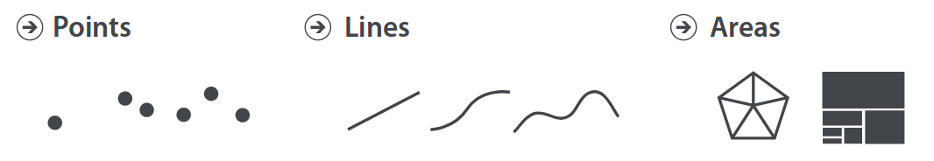
Las marcas
▸ Una marca es el elemento geométrico básico que representa una observación o un vínculo.
◦ Punto: una observación (cada viaje del scatter).
◦ Línea: una conexión o una trayectoria.
◦ Área: una región (una barra, una comuna en un mapa).
▸ Las marcas son los bloques de construcción; por sí solas todavía no codifican valores.

Slide 6
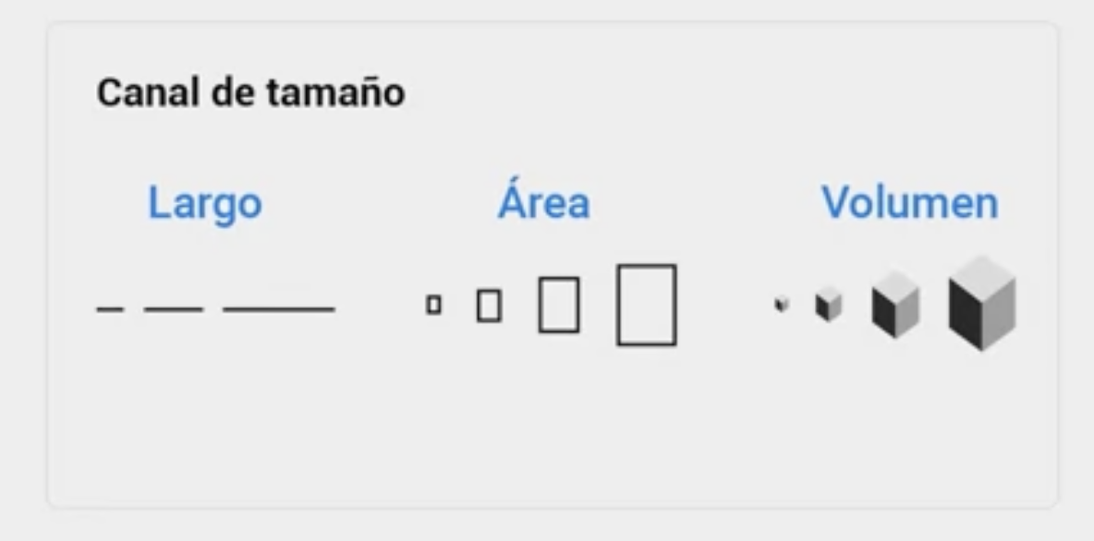
Los canales
▸ Un canal controla la apariencia de una marca: posición, largo, área, forma, inclinación, color.
▸ Se combinan: una misma marca puede llevar varios canales a la vez (posición y color, por ejemplo).
▸ Interactúan con la marca: el tipo de marca determina qué canales admite (una línea tiene largo; un punto, no).

Slide 7
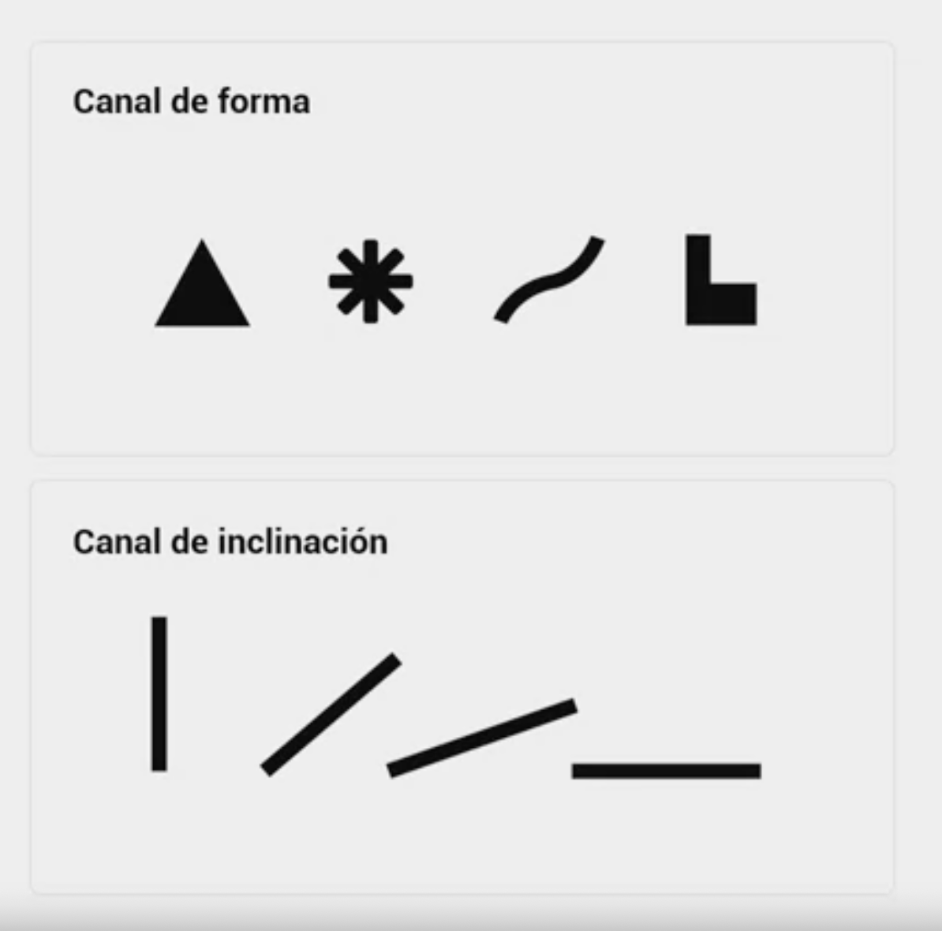
Canales de forma e inclinación
Cada canal define una familia de variaciones perceptibles de la marca.

Slide 8
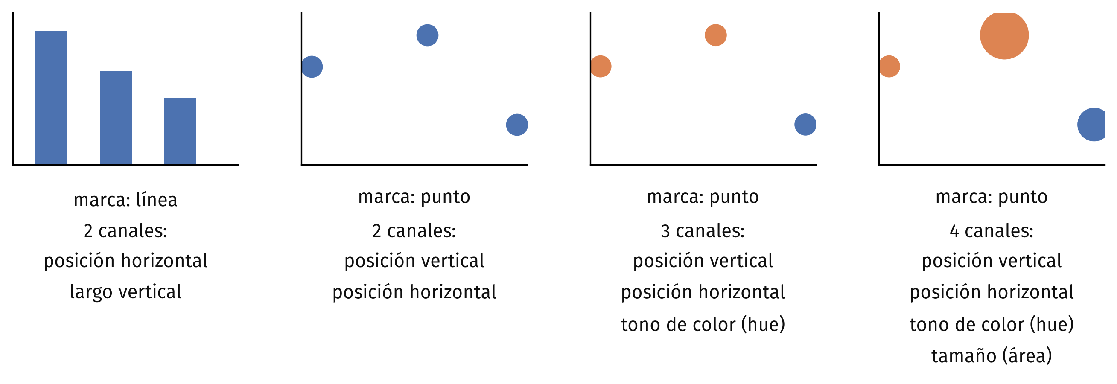
Marcas y canales, combinados
Un gráfico se describe como: qué marca usa, y qué canal codifica cada variable. Agregar una variable es agregar un canal sobre la misma marca.

Slide 9
Principios de diseño: efectividad y expresividad
▸ Efectividad: codificar los atributos más importantes de los datos con los canales más efectivos.
▸ Expresividad: coherencia entre el tipo de canal (magnitud o identidad) y la semántica del atributo (cuantitativo, ordinal, categórico).
▸ Aplicar ambos exige saber qué canales son más efectivos y de qué tipo es cada uno: eso lo responde la percepción, a continuación.

Slide 10
¿Qué canal usar? La percepción se puede medir
▸ No todos los canales se perciben igual de bien, y eso se ha medido en experimentos controlados.
▸ Cuatro propiedades para comparar canales:
◦ Precisión: qué tan fiel es la percepción al valor real.
◦ Discriminabilidad: cuántos niveles distintos se alcanzan a distinguir.
◦ Separabilidad: si dos canales juntos se leen por separado o se interfieren.
◦ Saliencia: qué tan fácil es detectar un cambio a simple vista.

Slide 11
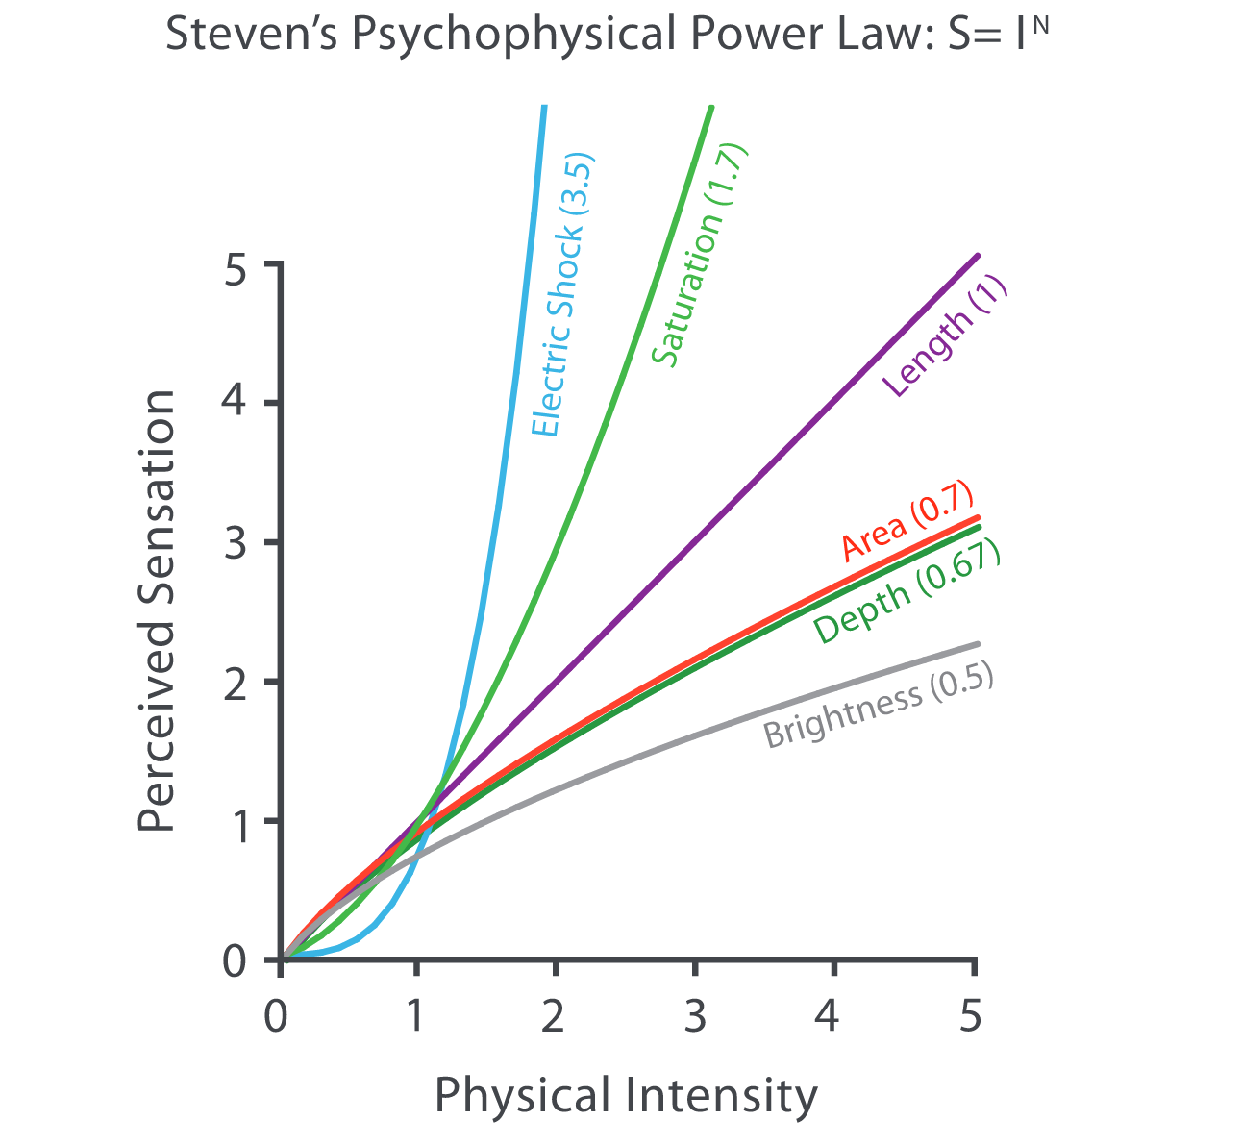
Precisión: la ley de Stevens
▸ La sensación percibida crece como una potencia del estímulo físico: S = Iⁿ.
◦ Largo: n ≈ 1, se percibe casi proporcional.
◦ Área: n ≈ 0,7 y brillo: n ≈ 0,5, se subestiman.
▸ Consecuencia directa: comparar largos (barras) es más preciso que comparar áreas o colores.

Slide 12
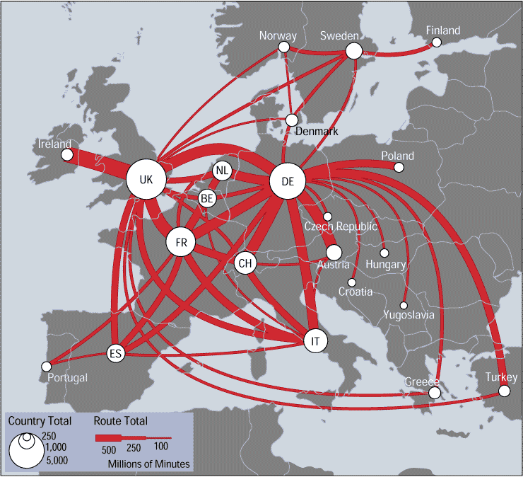
Discriminabilidad
▸ Cuántos valores distintos de un canal se pueden percibir y cuantificar.
▸ En el mapa, el grosor de cada línea codifica el tamaño del flujo telefónico entre dos países, y se usan solo tres grosores.
▸ ¿Qué pasaría si fuesen 10 grosores? ¿Diferenciaríamos valores intermedios?
▸ Si el atributo tiene más niveles que los que el canal distingue, conviene agrupar o cambiar de canal.

Slide 13
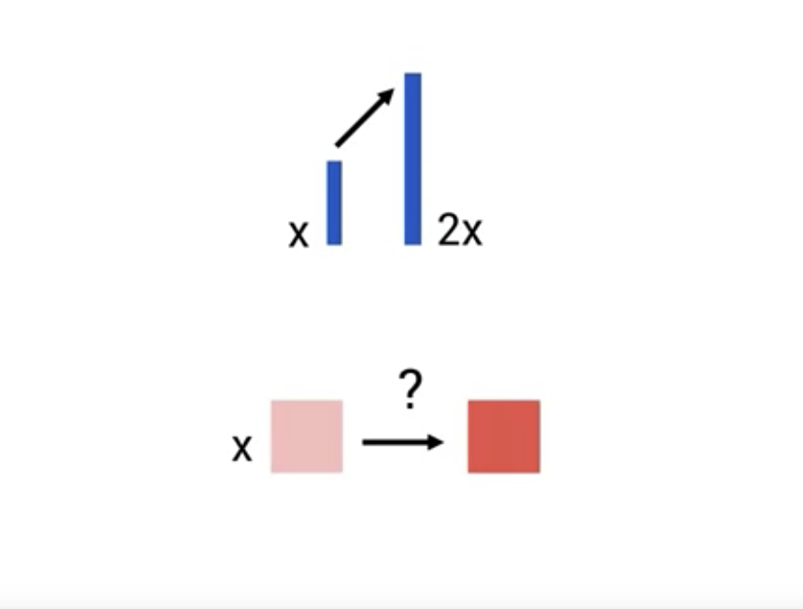
Discriminabilidad: ¿cuánto es el doble?
▸ Con el largo, una barra del doble se lee como el doble.
▸ Con la saturación, nadie puede decir cuánto más rojo es el segundo cuadrado: se percibe la diferencia, no la cantidad.
▸ Diagrama: Denis Parra.

Slide 14
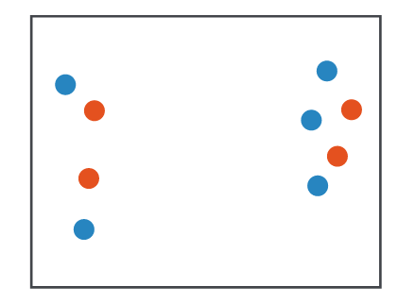
Separabilidad: ¿cuántos grupos pueden identificar?

Slide 15
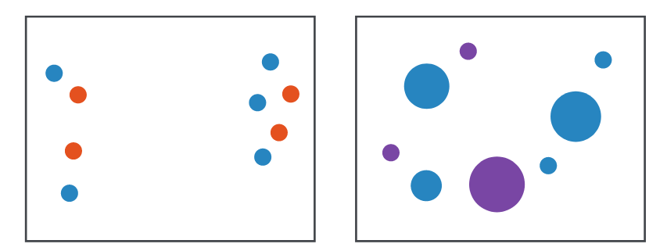
Separabilidad: ¿cuántos grupos pueden identificar?

Slide 16
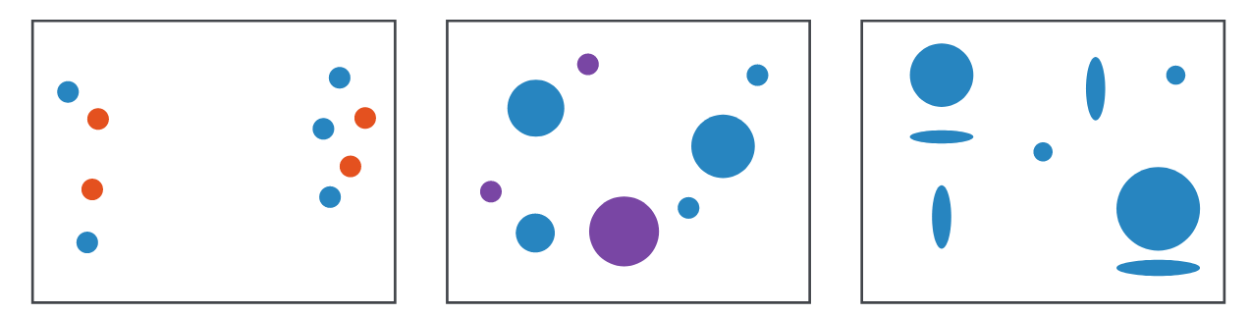
Separabilidad: ¿cuántos grupos pueden identificar?

Slide 17
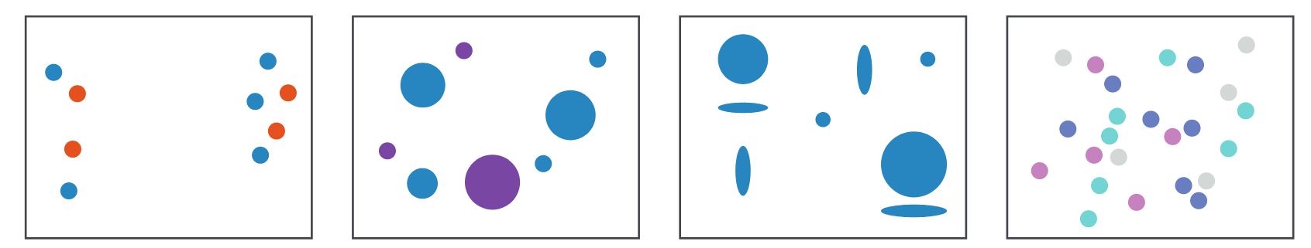
Separabilidad: ¿cuántos grupos pueden identificar?

Slide 18
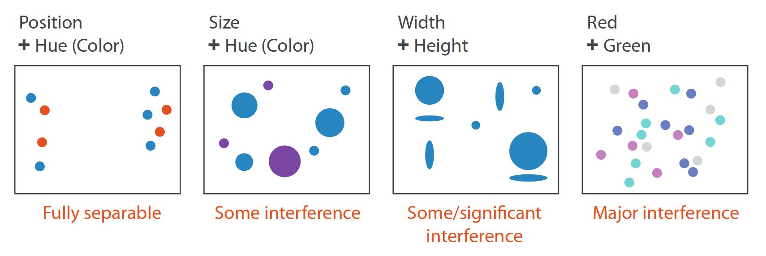
Separabilidad: la respuesta
En los cuatro paneles hay los mismos cuatro grupos (dos canales con dos niveles cada uno); lo que cambia es cuántos se logran ver.

Slide 19
Separabilidad: la solución
Para codificar dos variables a la vez, elegir pares de canales separables, como posición con tonalidad (izquierda); evitar los pares que se integran, como ancho con alto o rojo con verde (derecha), que se perciben como un solo canal. Y siempre verificar en el gráfico que los grupos sigan siendo legibles por separado.

Slide 20
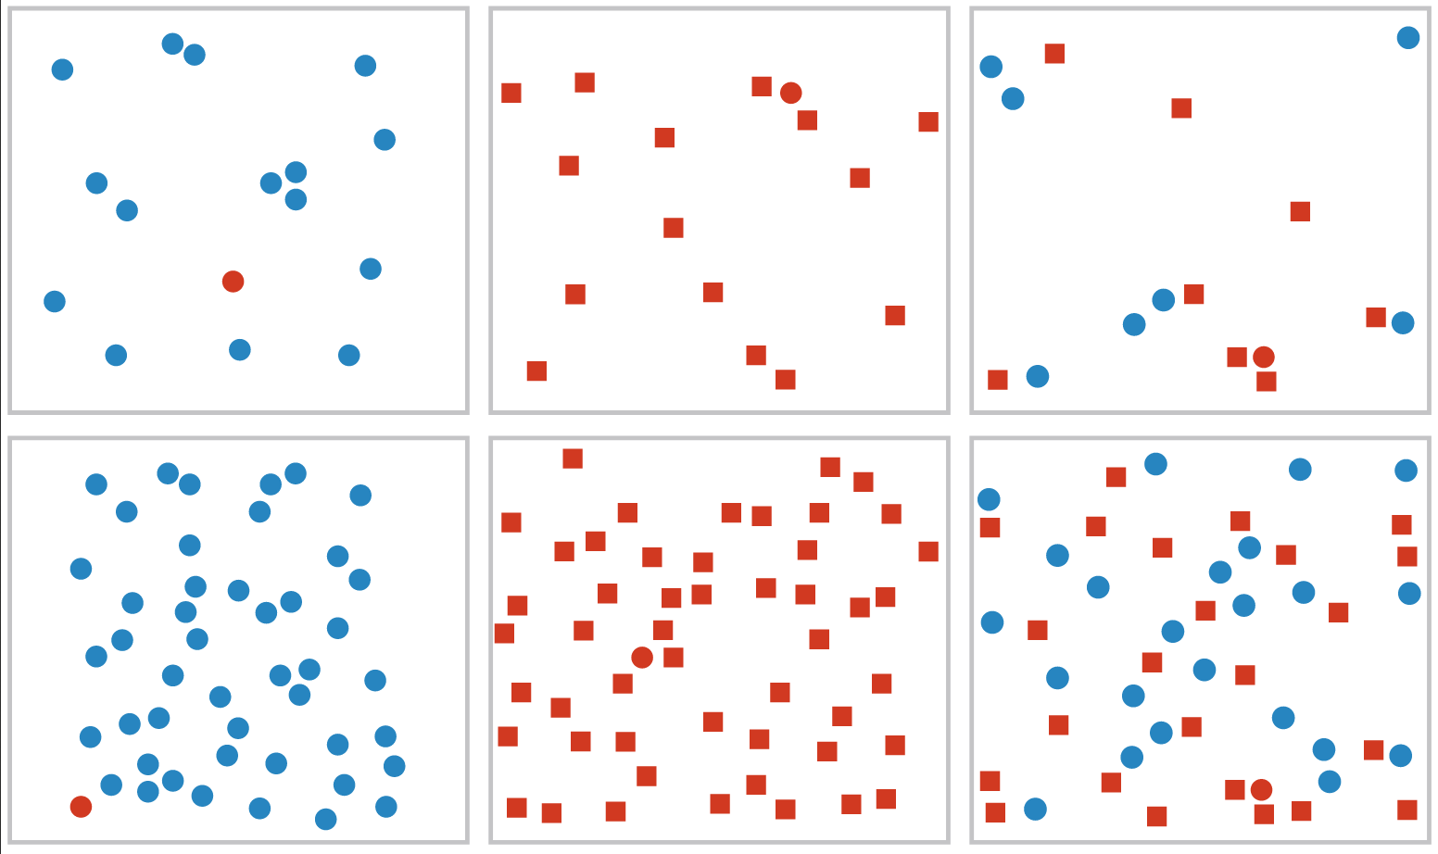
Saliencia (pop-out)
▸ Qué tan fácil es detectar un cambio de un canal a simple vista, sin buscar.
▸ No depende solo del canal: también del contexto y de lo que rodea a la visualización.
▸ La velocidad de detección sí depende del canal y de cómo interactúa con otros canales (segunda columna de la figura).
▸ El color y el movimiento destacan de inmediato; úselos para lo que de verdad importa destacar.

Slide 21
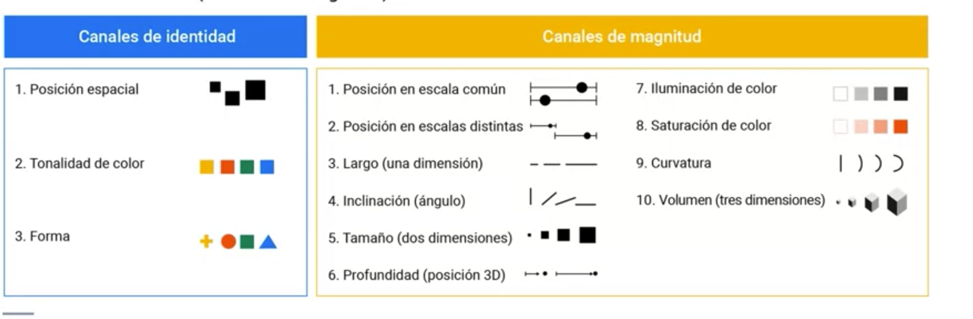
Los canales, ordenados por efectividad
Canales de identidad para atributos categóricos; canales de magnitud para ordinales y cuantitativos. Dentro de cada grupo, ordenados de más a menos efectivo (Munzner, 2014).

Slide 22
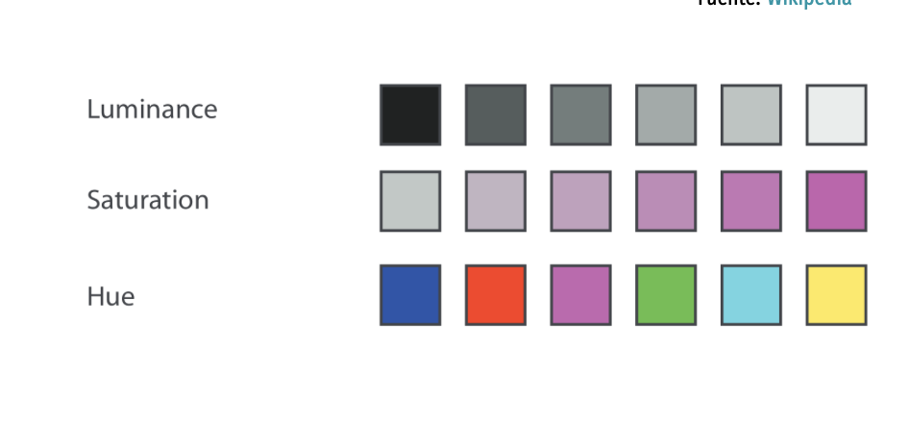
El color son tres canales
▸ El modelo HSL separa el color en tres componentes, y cada una funciona como un canal distinto:
◦ Tono (hue): qué color es; canal de identidad, para categorías.
◦ Luminosidad: cuánta luz tiene (de oscuro a claro); canal de magnitud.
◦ Saturación: cuán puro es (de gris a vivo); canal de magnitud.
▸ Elegir colores no es una decisión estética: es elegir qué canal codifica qué atributo.

Slide 23
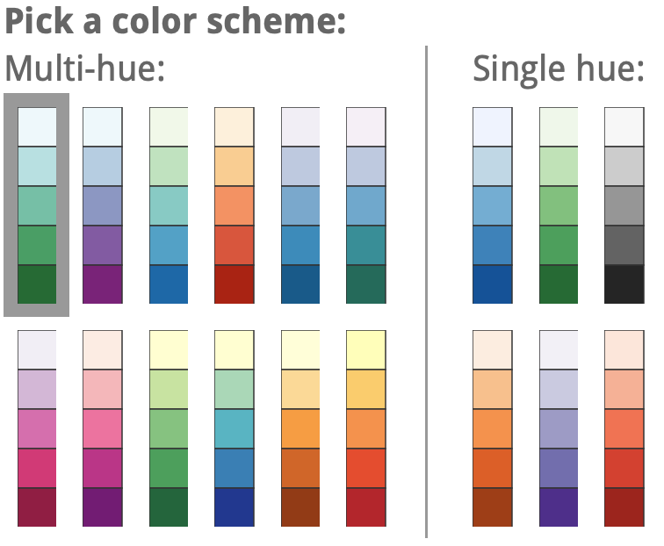
Paleta secuencial
▸ Para datos con orden y gradación, de menos a más: un tono con luminosidad creciente.
▸ Es la paleta de un mapa de ingresos por comuna, o de los heatmaps de la clase pasada.
▸ El orden de los colores se percibe sin leer la leyenda: más oscuro es más.

Slide 24
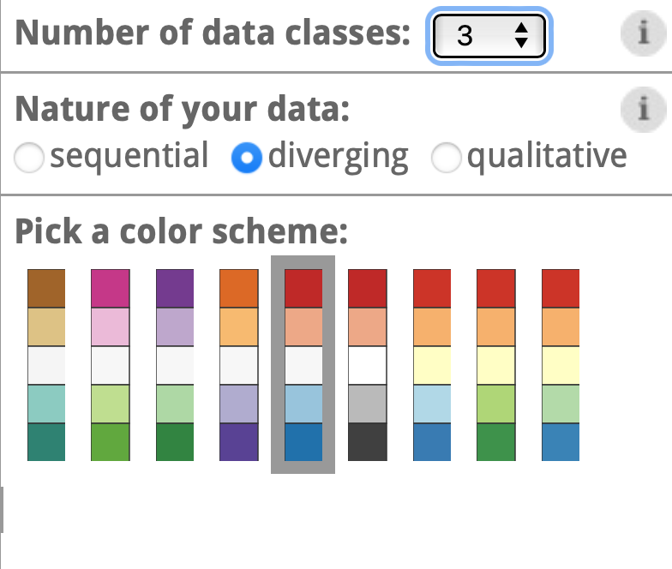
Paleta divergente
▸ Para datos con orden y un centro con significado: cero, el promedio, o un valor de referencia.
▸ Dos tonos que se alejan de un neutro central: cada dirección tiene su color, y la distancia al centro, su intensidad.
▸ Ejemplo: diferencia de viajes de una comuna respecto del promedio de la ciudad.

Slide 25
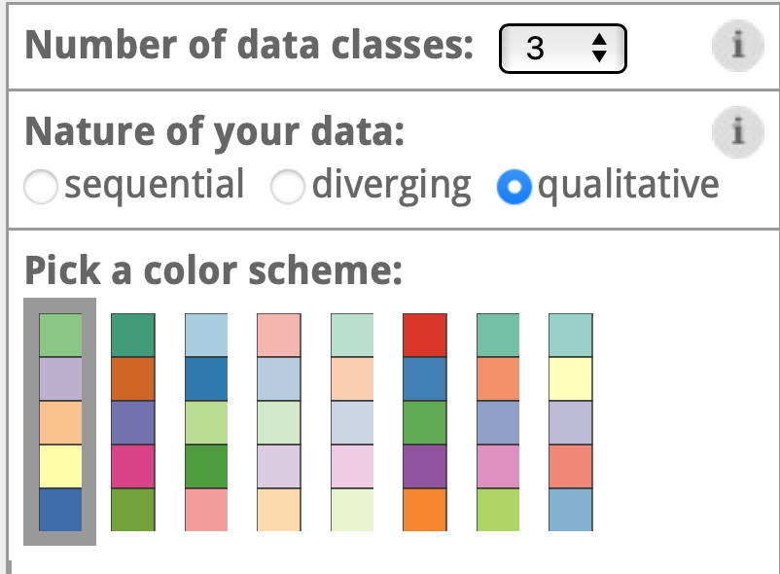
Paleta cualitativa
▸ Para categorías sin orden: tonos bien distintos, con luminosidad y saturación parecidas para que ninguna categoría domine.
▸ La discriminabilidad manda: entre 6 y 12 categorías es el máximo distinguible; con más, agrupar en "otros".
▸ Usar una paleta secuencial para categorías sin orden viola la expresividad: sugiere un orden que no existe.

Slide 26
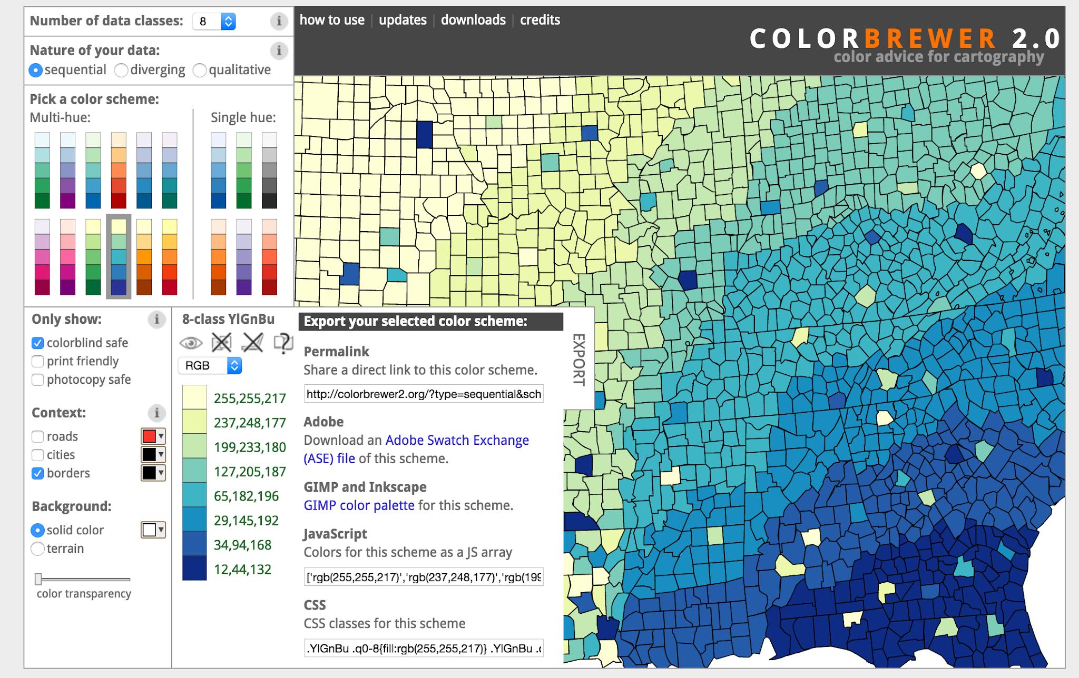
ColorBrewer
▸ Herramienta para elegir paletas de los tres tipos: colorbrewer2.org.
▸ Permite filtrar por paletas aptas para daltonismo, impresión y fotocopia.
▸ Matplotlib y seaborn ya traen estas paletas y otras equivalentes (viridis, Set2, RdBu): basta nombrarlas.

Slide 27
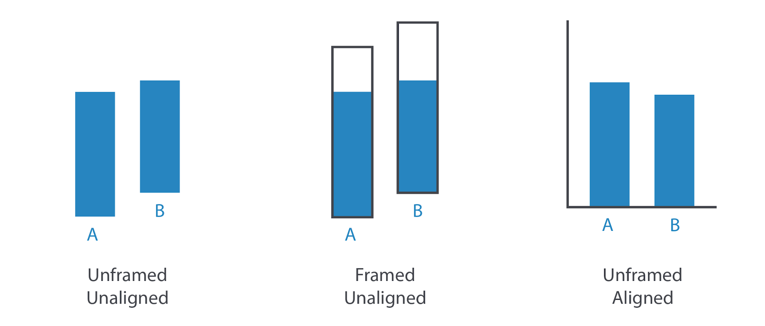
El razonamiento visual es relativo
▸ La percepción opera comparando, no midiendo valores absolutos (ley de Weber).
▸ La precisión aumenta con una escala común y con los ítems alineados: por eso las barras comparten base.
▸ Evidencia experimental: Cleveland y McGill (1984), Journal of the American Statistical Association.

Slide 28
Ejemplos
Barras, áreas y tortas, a la luz de los canales

Slide 29
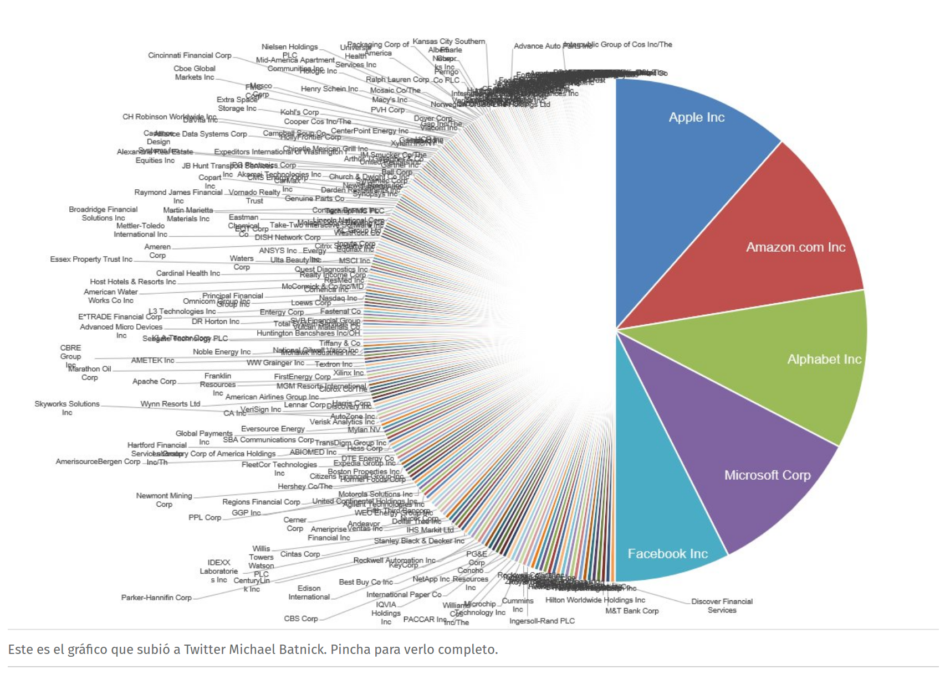
¿Qué comunica este gráfico?
Un buen ejemplo de lo que no se debe hacer: las 500 empresas del S&P 500 en una torta (Michael Batnick, 2018). Fuera de las cinco o seis tajadas mayores, ángulos y áreas son indistinguibles y las etiquetas ilegibles; la prensa lo difundió igual como un gráfico asombroso.

Slide 30
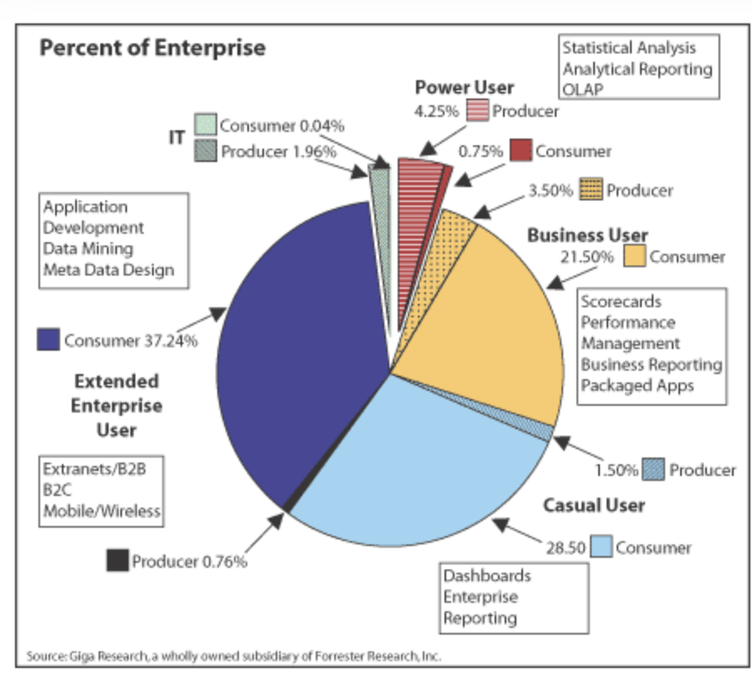
¿Qué comunica este gráfico?
Qué muestra: la distribución de los tipos de usuarios de herramientas analíticas dentro de las empresas (encuesta de Giga Research, filial de Forrester). Otro ejemplo de lo que no se debe hacer: doce categorías, tramas, flechas y porcentajes anotados a mano; el ángulo, el área y la textura no permiten comparar ni ordenar los valores.

Slide 31
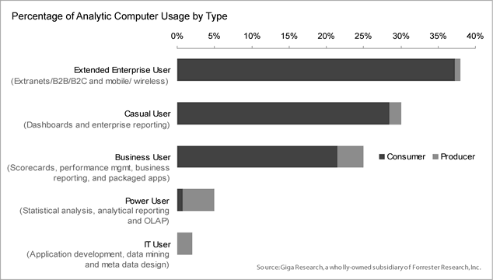
Barras: base común, comparación precisa
Los mismos datos de la torta anterior (la distribución de los tipos de usuarios de herramientas analíticas dentro de las empresas), ahora en barras: el eje las alinea sobre una base común y el largo codifica el valor, así que los perfiles se comparan y ordenan de un vistazo.

Slide 32
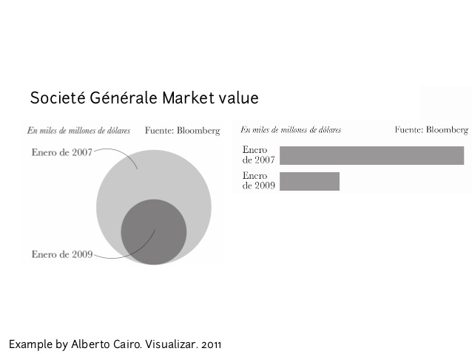
Áreas contra largos
El valor de mercado del banco Société Générale en enero de 2007 y enero de 2009 (fuente: Bloomberg): como áreas, el ojo subestima la caída; como barras, la proporción se lee de inmediato. Ejemplo de Alberto Cairo (2011), el autor de la lectura del control Q2.

Slide 33
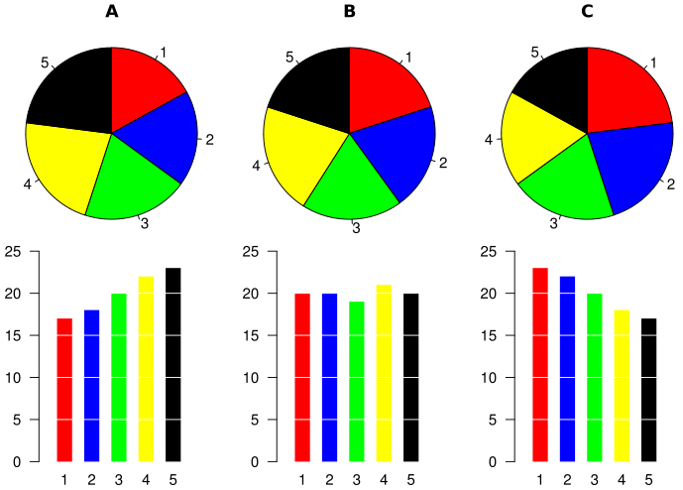
Tres tortas parecidas, tres distribuciones distintas
Los ángulos y las áreas no se comparan bien: estos gráficos de torta se ven similares, pero codifican distribuciones distintas. Las barras de abajo lo muestran de inmediato. Fuente: Wikipedia, Pie chart.

Slide 34
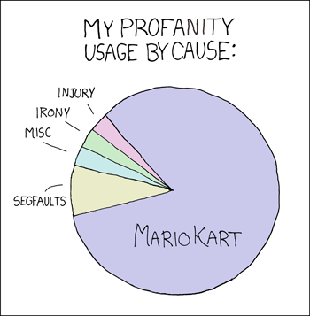
Cuándo sirve una torta
▸ Con pocas categorías y un mensaje único (una fracción contra el resto), un gráfico de torta comunica bien.
▸ La partición modal de la clase pasada, con nueve categorías, no es ese caso: por eso la mostramos con barras.
▸ Gráfico: xkcd 290.

Slide 35
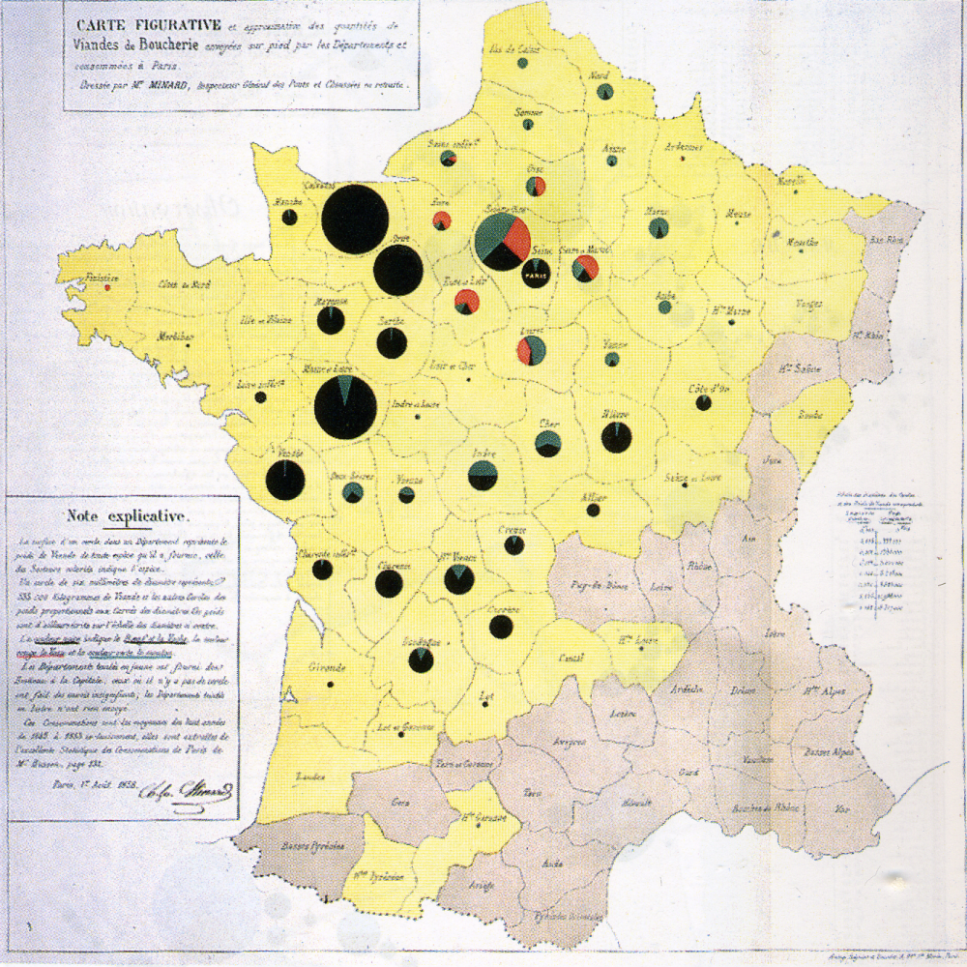
Una visualización también puede ser una marca
En este mapa histórico, cada torta es una marca ubicada con el canal de posición: bien usadas, las visualizaciones circulares comunican sobre un mapa.

Slide 36
Recreo
15 minutos

Slide 37
EDA descriptivo
Dispersión, forma y calidad de una variable

Slide 38
Dónde estamos
▸ La clase pasada: resúmenes ponderados (media, mediana, cuantiles) y correlación sobre la EOD.
▸ Hoy completamos la descripción de una variable: dispersión, forma y valores atípicos, y el gráfico que resume todo eso: el boxplot.
▸ Y el paso previo a cualquier análisis: la calidad de los datos.
▸ Explorar es trabajo estadístico serio, no un trámite previo (Tukey, 1977).

Slide 39
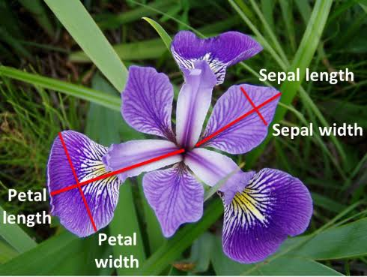
Los datos de la clase: iris y la EOD
▸ iris para aprender los conceptos; la EOD para aplicarlos a datos reales.
▸ iris: 150 flores de tres especies, con el largo y el ancho del pétalo y del sépalo en centímetros. Publicado por Fisher (1936).
▸ Chico y ordenado: los resúmenes se pueden verificar a mano.
▸ La EOD ya la conocen: 113.591 viajes, con faltantes, colas y códigos.

Slide 40
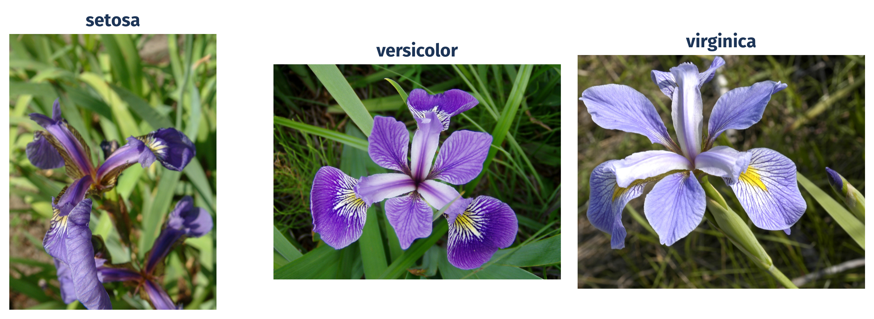
Las tres especies
Fotografías: Radomil, D. Gordon E. Robertson y Frank Mayfield, Wikimedia Commons, licencias CC BY-SA.

Slide 41
Cargar iris
from sklearn.datasets import load_iris
iris = load_iris()
iris_df = pd.DataFrame(iris.data, columns=iris.feature_names)
nombres = {0: "setosa", 1: "versicolor", 2: "virginica"}
iris_df["species"] = pd.Series(iris.target).map(nombres)
▸ Viene incluido en scikit-learn, así que no requiere descarga. La especie llega como códigos 0, 1 y 2; un diccionario los traduce con map().

Slide 42
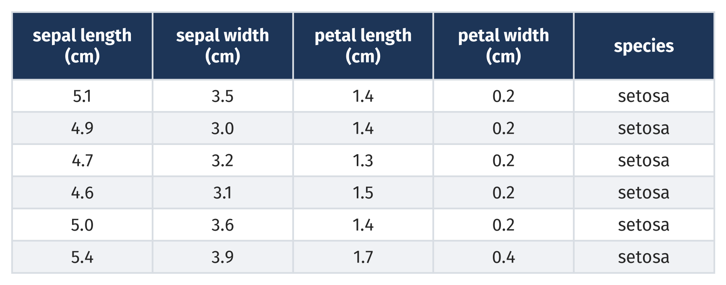
iris_df: las primeras filas
150 filas y 5 columnas: cuatro medidas numéricas y la especie como variable categórica.

Slide 43
Media, mediana y moda
Medida | Definición | iris: largo de sépalo | EOD: duración
Media | El promedio: la suma de los valores dividida por el número de datos. | 5,84 cm | 36,9 min
Mediana | El valor central: deja el 50% de los datos a cada lado. | 5,80 cm | 30 min
Moda | El valor más frecuente; el único resumen posible para variables cualitativas. | 5,0 cm (10 flores) | 30 min
Las cifras de la EOD son muestrales, sin ponderar; las ponderadas (34,7 y 25 minutos) las calculamos la clase pasada. La moda de 30 minutos delata que la gente declara tiempos redondeados.

Slide 44
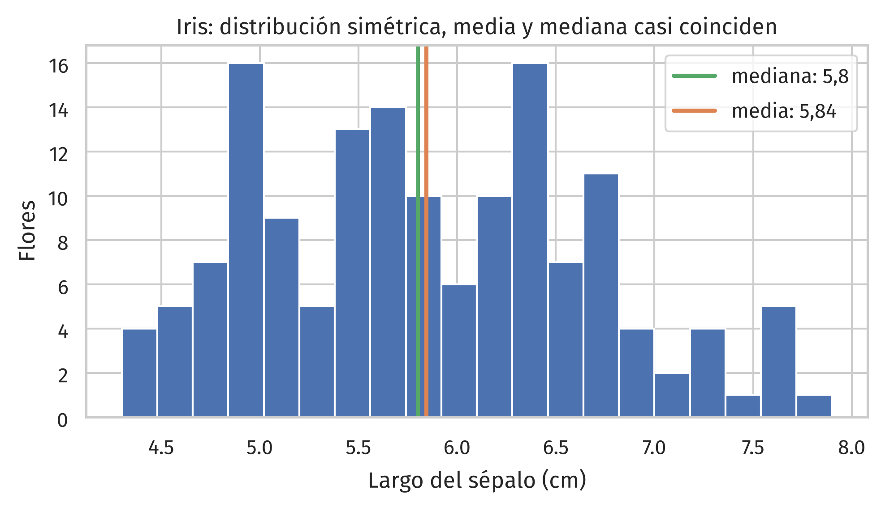
Iris: el caso simétrico
En una distribución simétrica, media y mediana cuentan la misma historia.

Slide 45
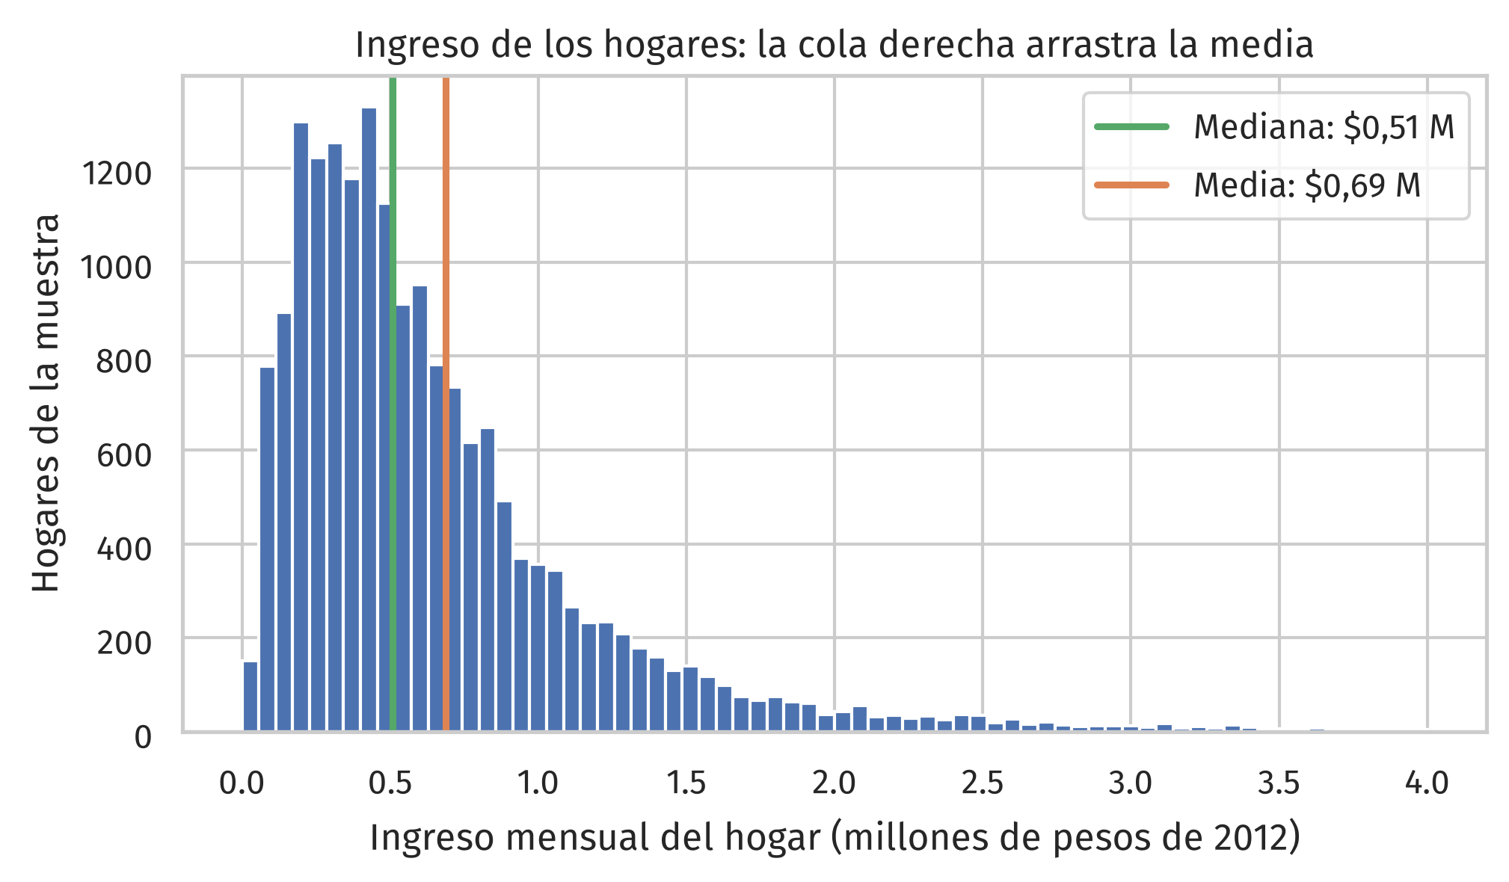
La EOD: el caso asimétrico
Los ingresos de la clase pasada, ahora como contraste: la cola de ingresos altos arrastra la media; por eso el ingreso se reporta con la mediana.

Slide 46
Dispersión y forma
Cuánto varían los datos alrededor del centro

Slide 47
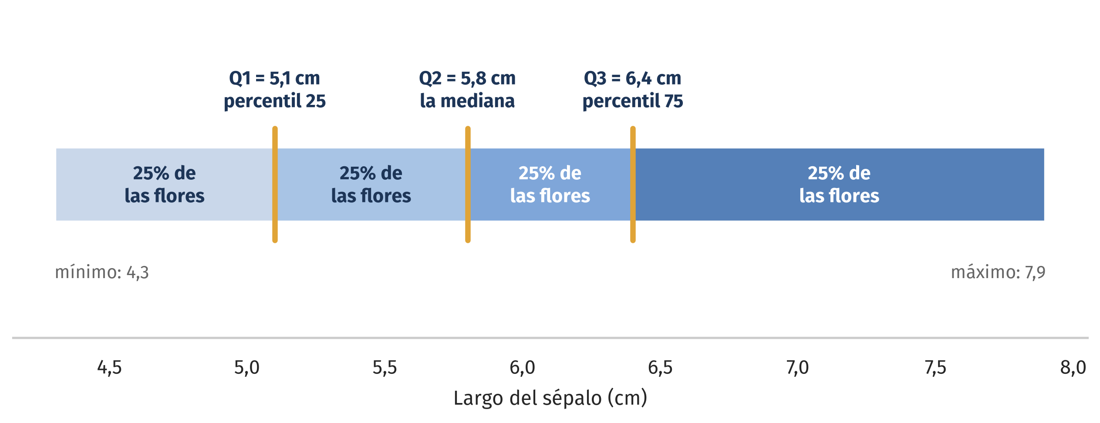
Percentiles y cuartiles
El percentil p es el valor bajo el cual queda el p% de los datos. Los cuartiles son los percentiles 25, 50 y 75: cortan los datos ordenados en cuatro partes con la misma cantidad de observaciones cada una.

Slide 48
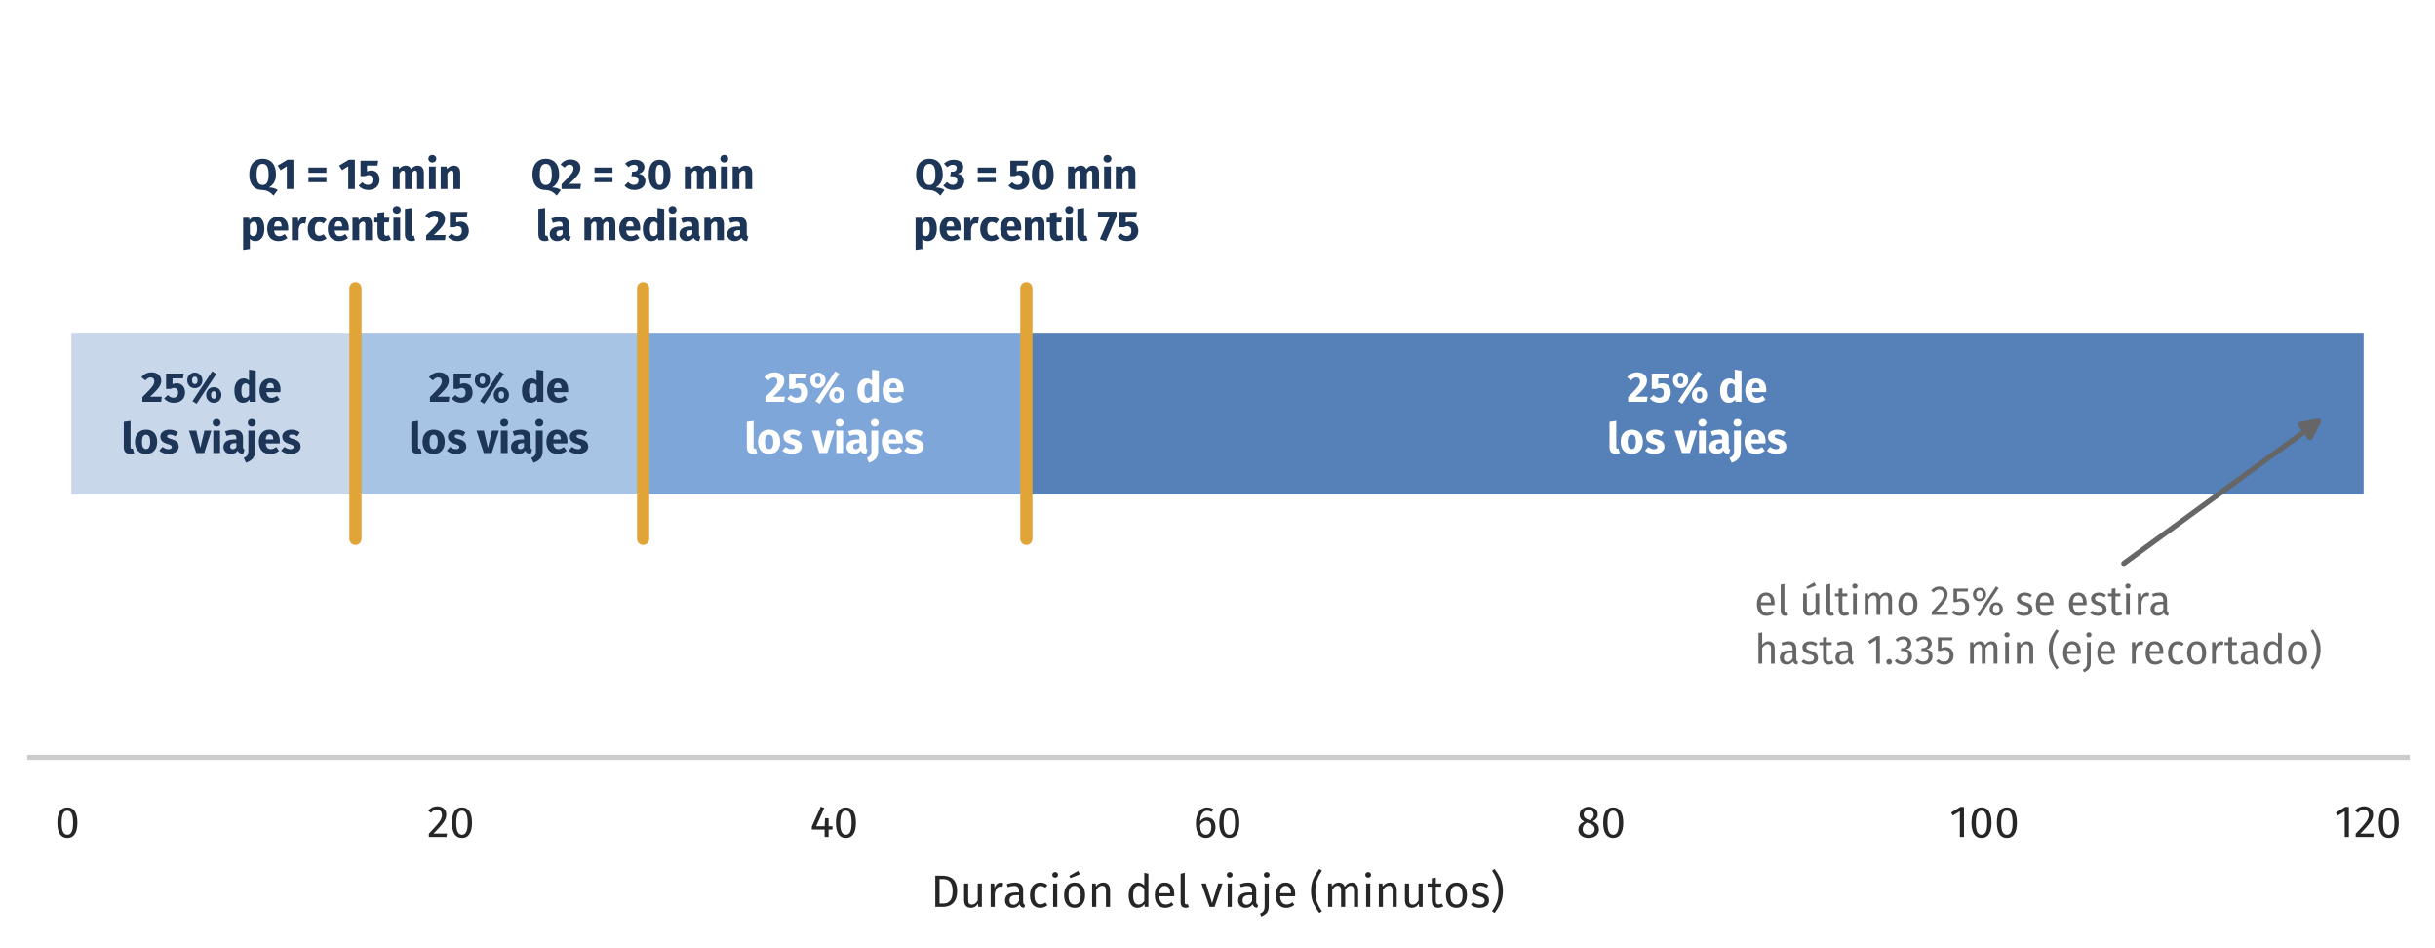
Los cuartiles de la duración
Los mismos cortes en la EOD: cada tramo tiene la misma cantidad de viajes, pero anchos muy distintos. La asimetría, contada por los percentiles.

Slide 49
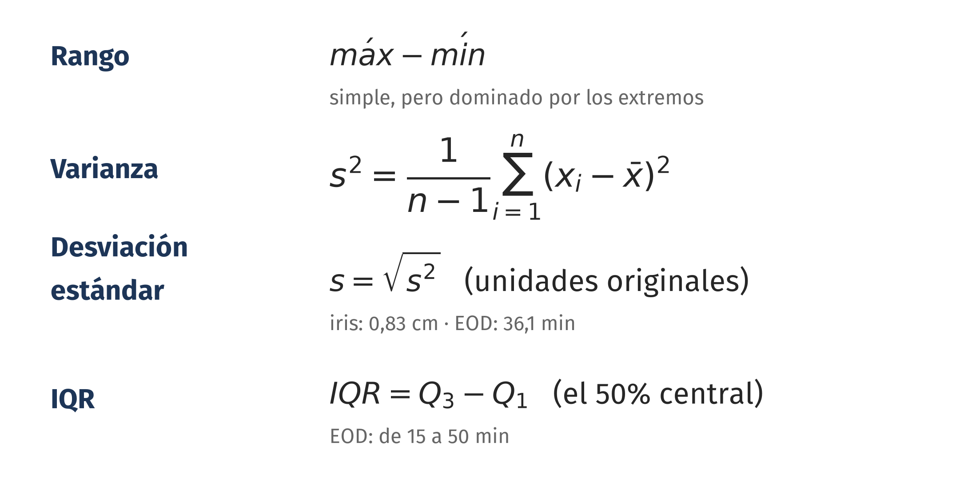
Medir la dispersión
Los percentiles completan el cuadro: quantile([0, 0.25, 0.5, 0.75, 1]) entrega el mínimo, los cuartiles y el máximo (en iris: 4,3 · 5,1 · 5,8 · 6,4 · 7,9).

Slide 50
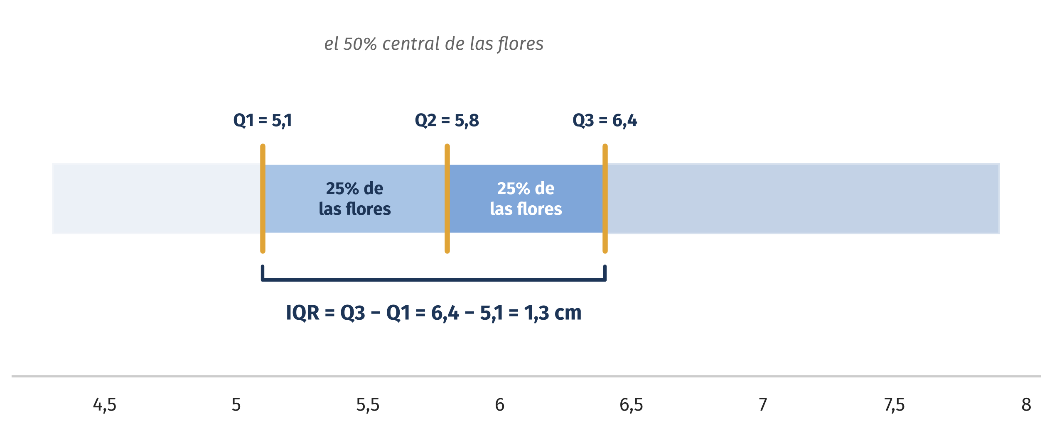
El IQR en iris
Entre Q1 y Q3 queda el 50% central de las flores. El IQR es el ancho de ese tramo: 6,4 − 5,1 = 1,3 cm.

Slide 51
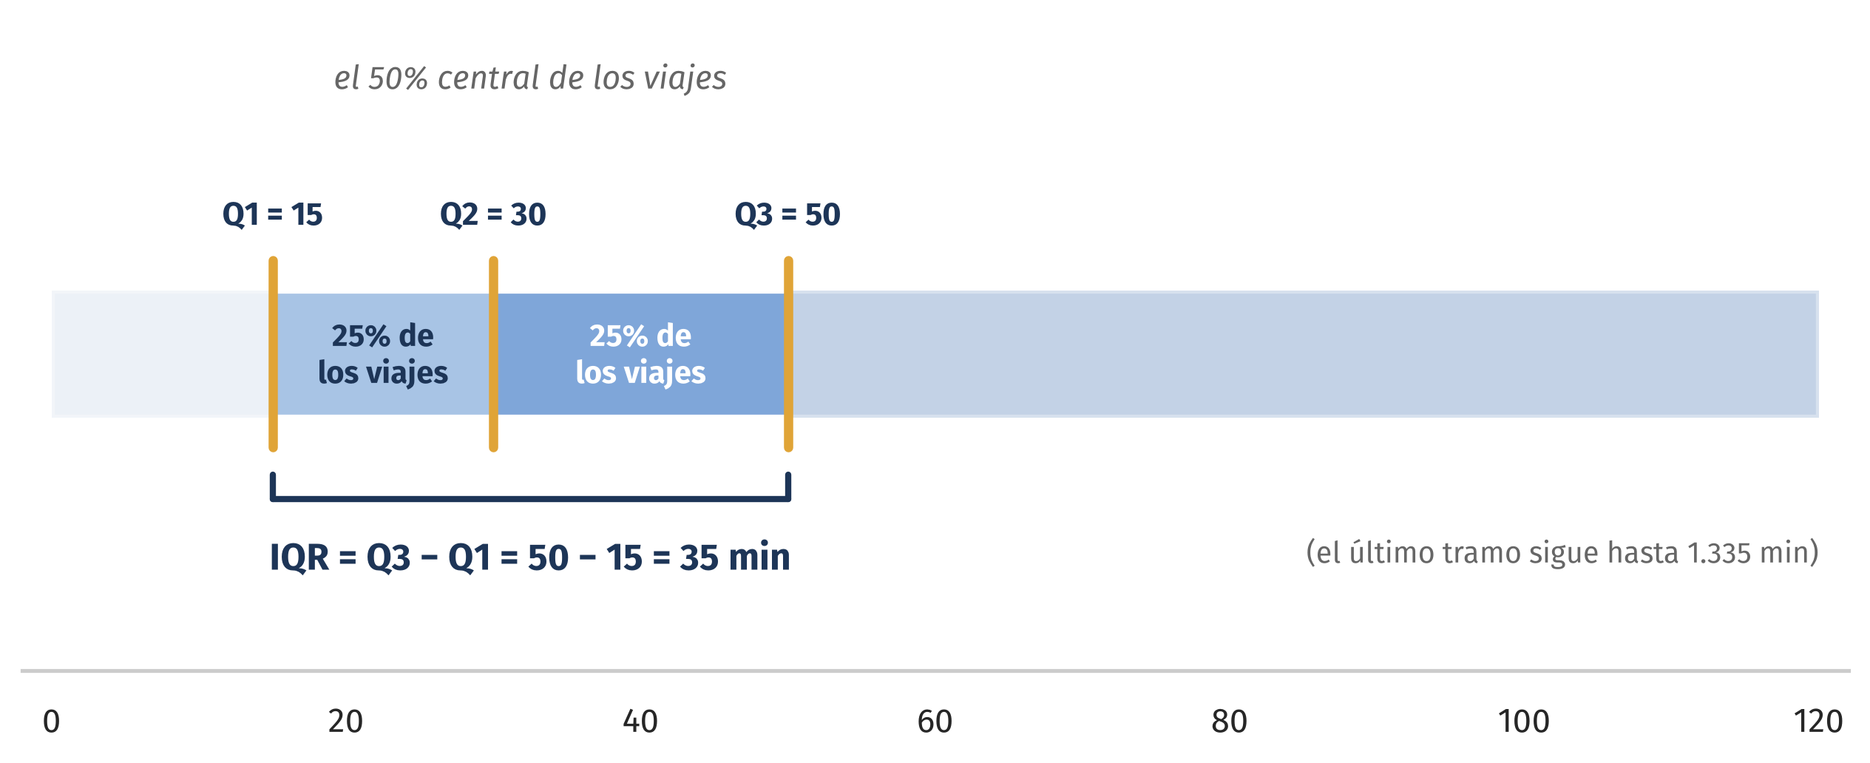
El IQR en la duración
El 50% central de los viajes cabe en 35 minutos. La mitad central es angosta; lo que se estira es la cola, y al IQR eso no lo afecta.

Slide 52
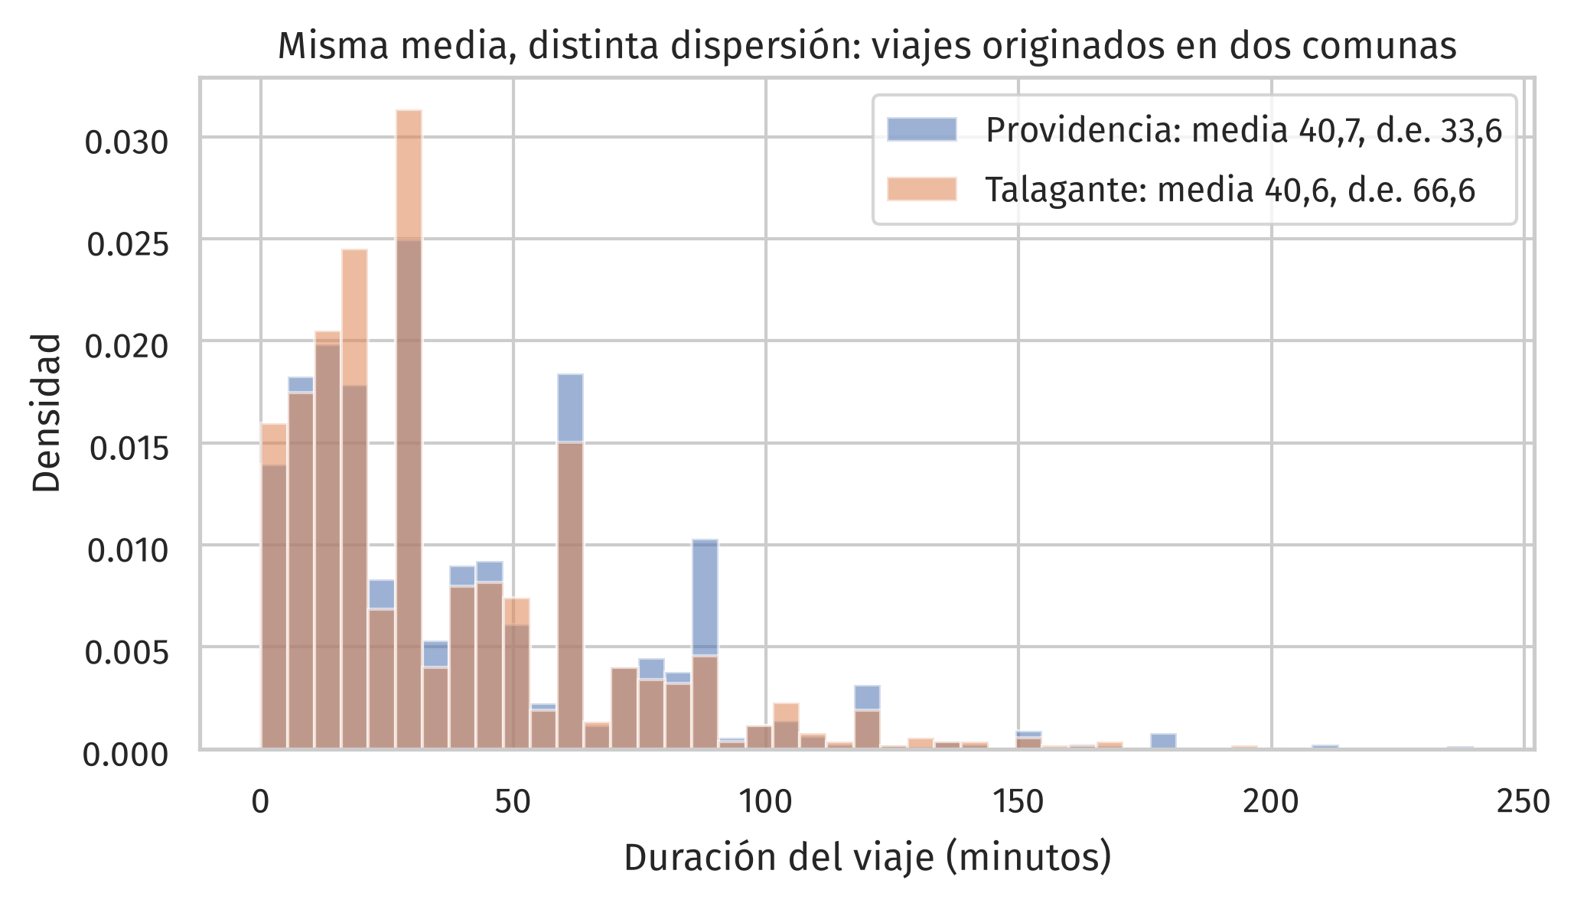
La media no basta
Providencia y Talagante tienen la misma duración media de viaje (40,7 minutos), pero la desviación estándar de Talagante es el doble: dos realidades distintas detrás del mismo promedio.

Slide 53
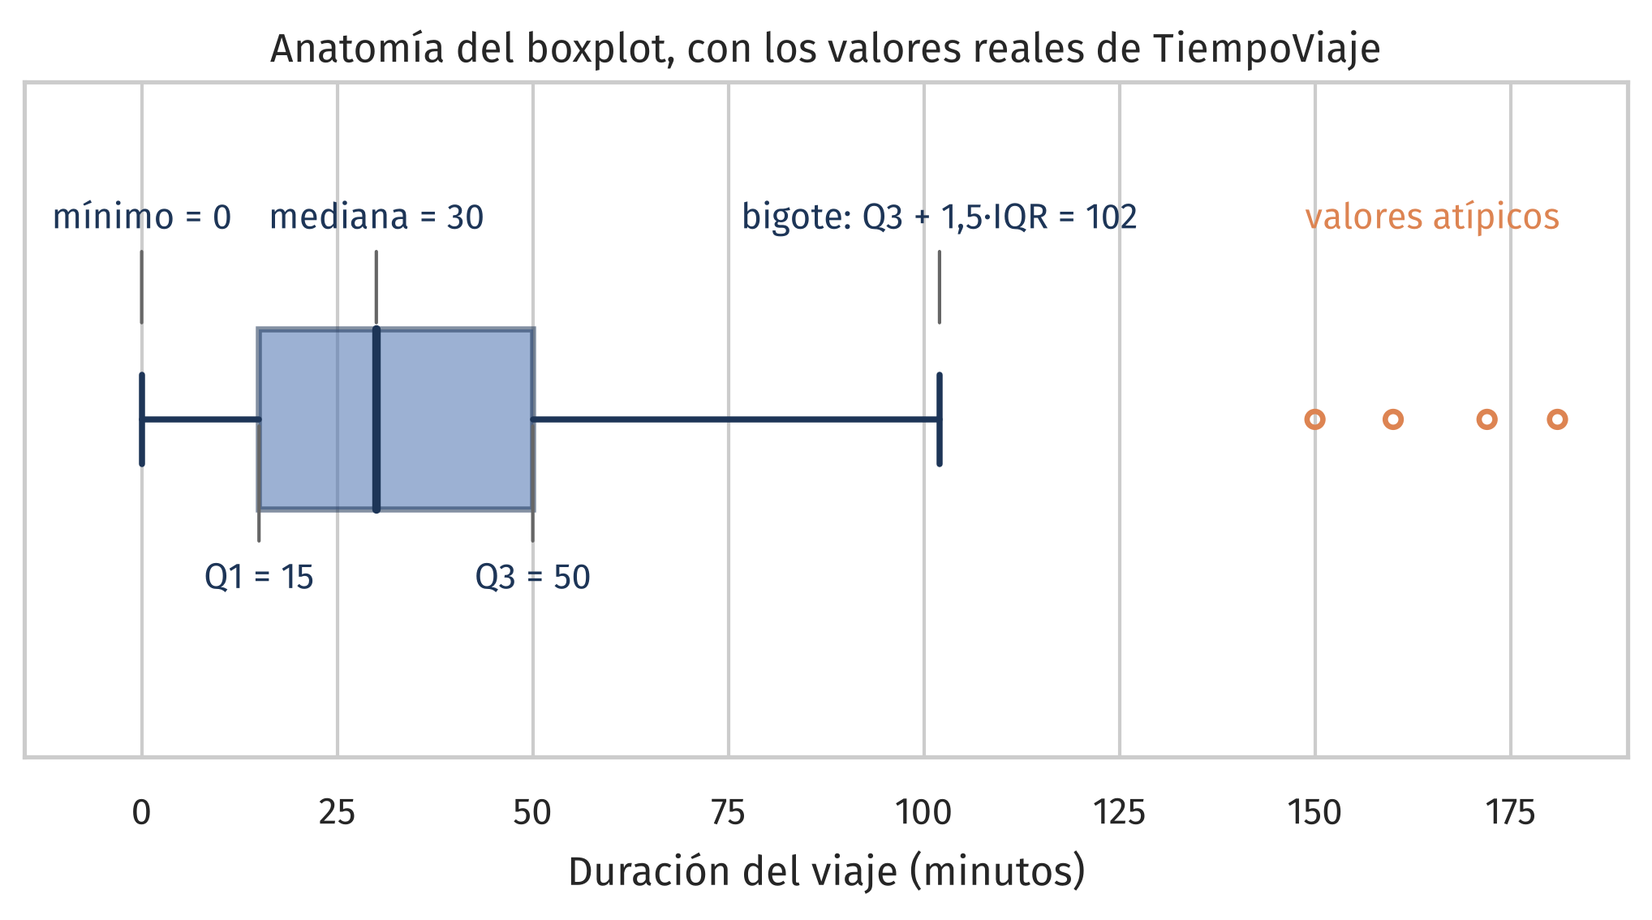
El boxplot
Cinco números en un solo gráfico: mediana, cuartiles, bigotes y valores atípicos. La regla de los bigotes (1,5 veces el IQR) es una convención para marcar valores inusuales, no un veredicto.

Slide 54
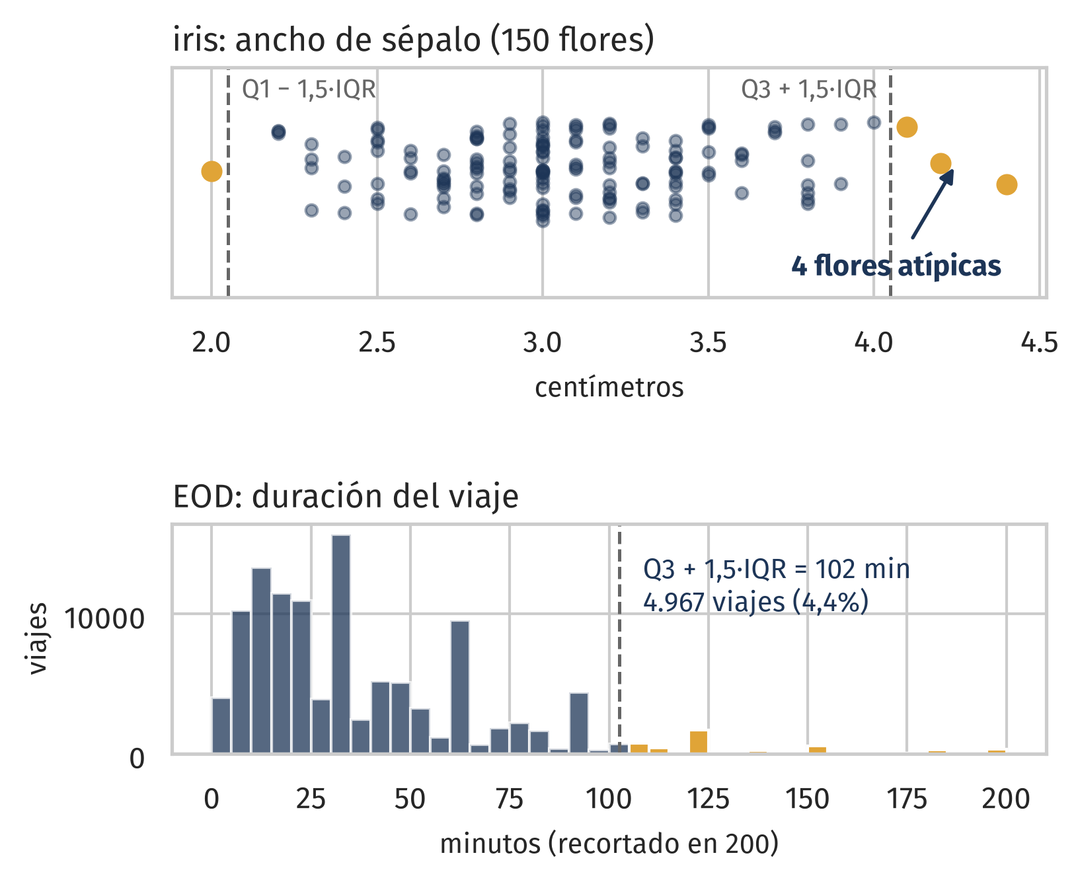
Valores atípicos (outliers)
▸ Un valor atípico es una observación que se aleja notoriamente del resto.
▸ Convención de Tukey: fuera de Q1 − 1,5·IQR y de Q3 + 1,5·IQR.
▸ Atípico no significa error: puede ser un caso real e informativo. Distinguirlo exige criterio del dominio.
▸ Es la decisión que declaramos la clase pasada con el viaje de 1.335 minutos: investigar, decidir y documentar.

Slide 55
Otros criterios para marcar atípicos
▸ La regla de Tukey es una convención entre varias; marcar no es eliminar.
▸ Tres sigmas: distancia a la media, en desviaciones estándar.
▸ Z-score modificado: lo mismo, pero robusto, medido desde la mediana (Iglewicz y Hoaglin, 1993).
▸ Criterio del dominio: qué valores son posibles. El más defendible.

Slide 56
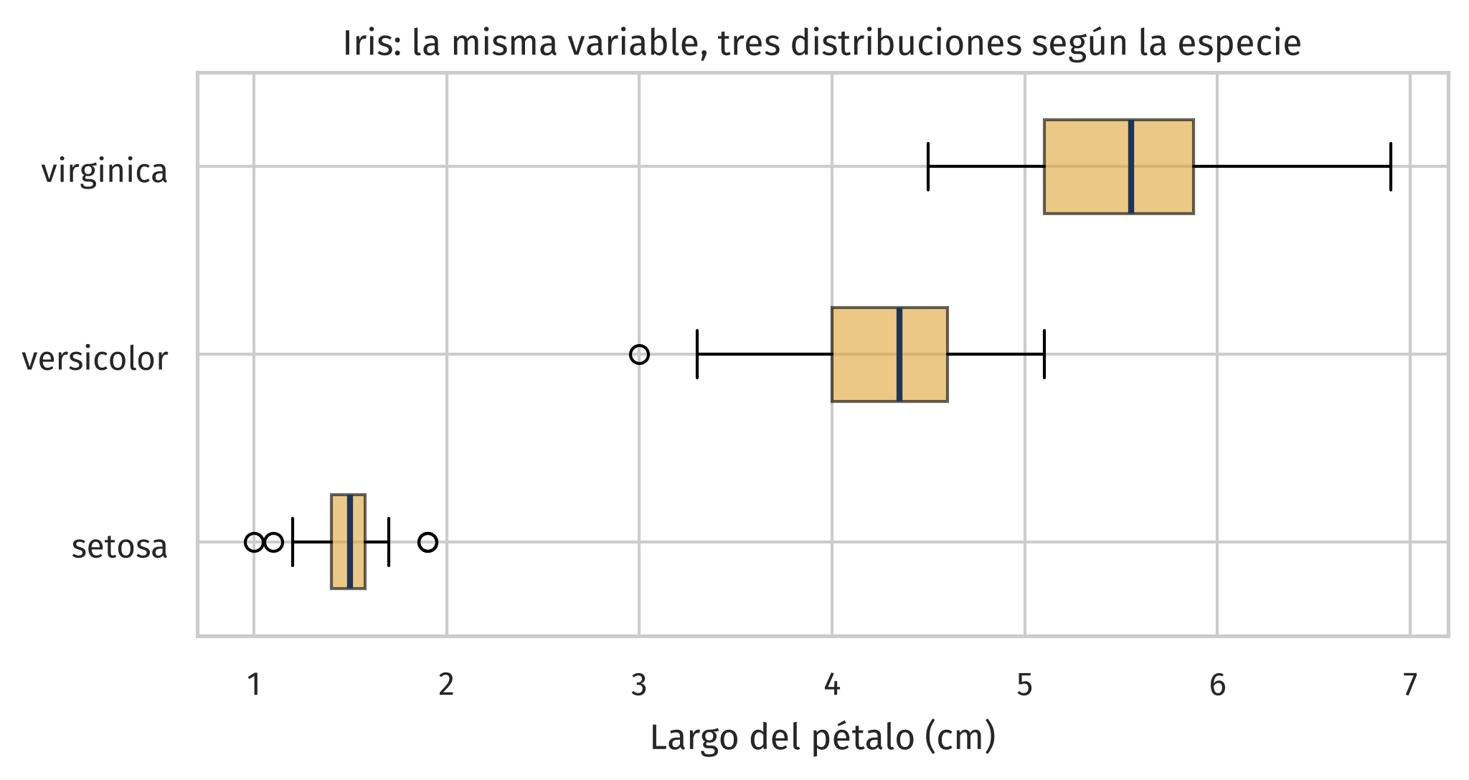
Boxplots para comparar grupos: iris
El largo del pétalo separa casi perfectamente a las tres especies: centros y dispersiones distintas en una sola figura.

Slide 57
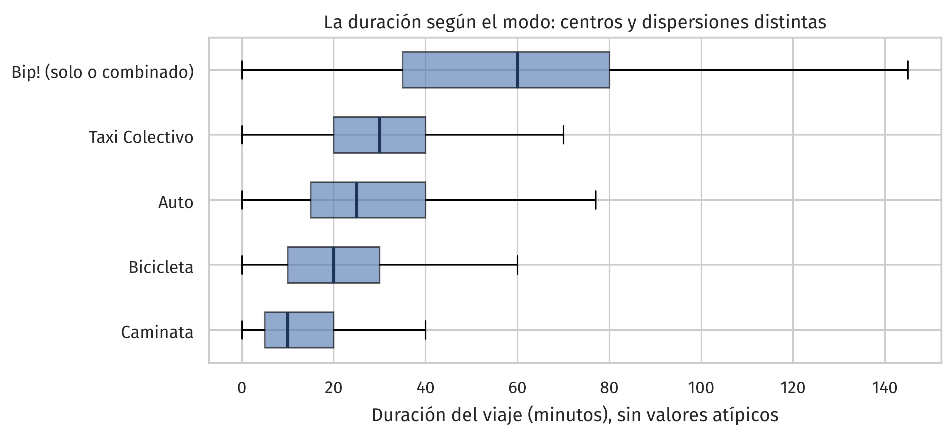
Boxplots para comparar grupos: la EOD
La duración del viaje según el modo. En términos de la primera parte: la marca es la caja, y los canales son la posición (mediana y cuartiles) sobre una escala común.

Slide 58
Calidad y limpieza de datos
Los resúmenes valen lo que valen los datos

Slide 59
Valores faltantes
▸ Detección: isna().sum(), o el count de describe() contra len.
▸ En la EOD: TiempoViaje tiene 278 faltantes entre 113.591 viajes.
▸ Un NaN no siempre es error: en los factores de expansión significa "no aplica".
▸ Opciones: eliminar, imputar o dejar que cada cálculo los excluya. Lo obligatorio: decidir y documentar.

Slide 60
Duplicados
▸ duplicated() marca filas repetidas; drop_duplicates() las elimina.
▸ Dos niveles: la fila completa y la llave que debería ser única.
▸ En la EOD ambos chequeos dan cero; un cero también es un hallazgo.
▸ El riesgo típico ya lo conocen de los merges: una llave repetida en la tabla de parámetros multiplica filas.

Slide 61
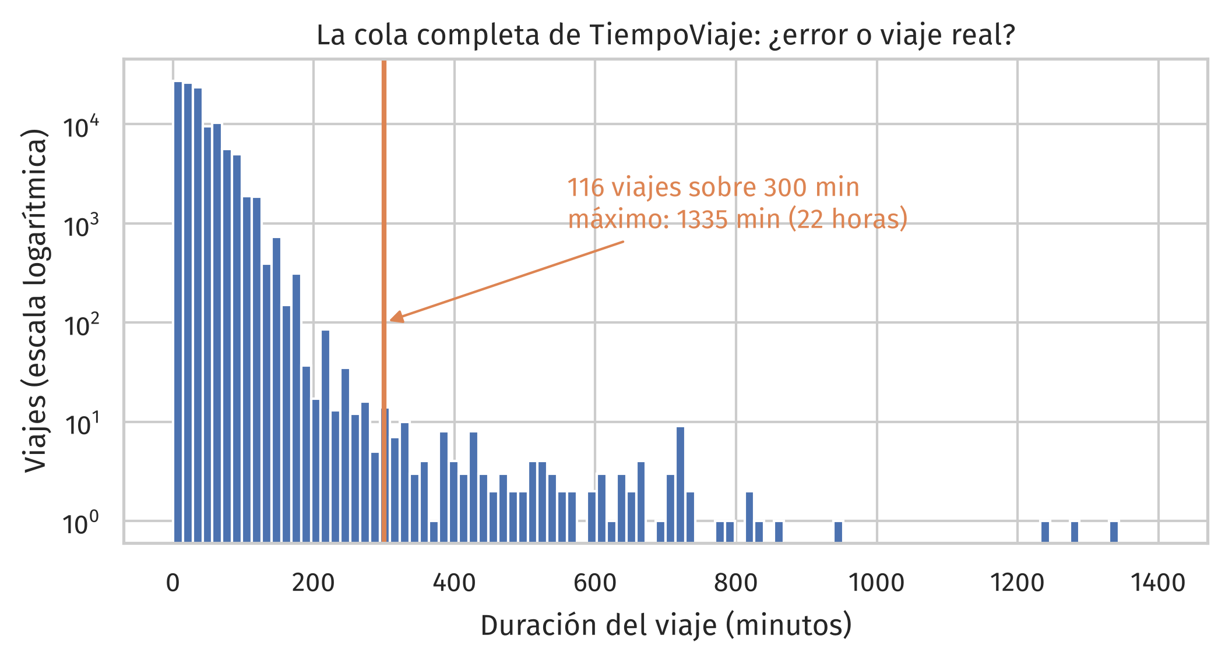
Valores sospechosos
116 viajes declaran más de 5 horas y el máximo es de 22 horas. ¿Error de registro o viaje real? La respuesta exige criterio del dominio; la decisión (mantener, corregir o excluir) se toma en el código y se documenta.

Slide 62
Checklist de calidad antes de analizar
Revisión | Con qué
Dimensiones y tipos | shape, info()
Faltantes por columna relevante | isna().sum(), count contra len
Duplicados | duplicated(): fila completa y llave única
Rangos válidos de cada variable | min, max, describe(), valores sospechosos
Merges verificados | filas antes y después, NaN nuevos, llaves únicas
Se aplica siempre: hasta iris, con sus 150 filas, trae una fila duplicada. Cada decisión de limpieza queda escrita en el código, con su justificación.

Slide 63
Síntesis
▸ Un gráfico es una elección: qué marca y qué canal codifican cada variable, y la percepción decide cuáles funcionan.
▸ Efectividad y expresividad: canales de magnitud para lo cuantitativo, de identidad para lo categórico; posición y largo antes que área y color.
▸ El color se elige por tipo de dato: paleta secuencial con orden, divergente con centro, cualitativa para categorías.
▸ Describir una variable exige tres miradas: centro, dispersión (IQR, desviación) y forma (boxplot).
▸ La limpieza es parte del análisis: faltantes, duplicados y rangos válidos, con decisiones documentadas.
▸ Próxima clase (04-sep): pre-procesamiento y reducción de dimensión, y control Q2 (Cairo, Introducción + cap. 2).

Slide 64
Referencias
Munzner, T. (2014). Visualization Analysis and Design. CRC Press. Capítulo 5, "Marks and Channels". www.cs.ubc.ca/~tmm/vadbook/
Cleveland, W. S. y McGill, R. (1984). Graphical Perception: Theory, Experimentation, and Application to the Development of Graphical Methods. Journal of the American Statistical Association, 79(387), 531-554.
Tukey, J. W. (1977). Exploratory Data Analysis. Addison-Wesley.
Fisher, R. A. (1936). The Use of Multiple Measurements in Taxonomic Problems. Annals of Eugenics, 7(2), 179-188.
Iglewicz, B. y Hoaglin, D. C. (1993). How to Detect and Handle Outliers. ASQC Quality Press.
Material de la primera parte adaptado del curso de Visualización de Información de D. Opitz (UDD, 2024), que incorpora láminas del curso de Denis Parra (PUC) y figuras del libro de Munzner.

